Slide 1
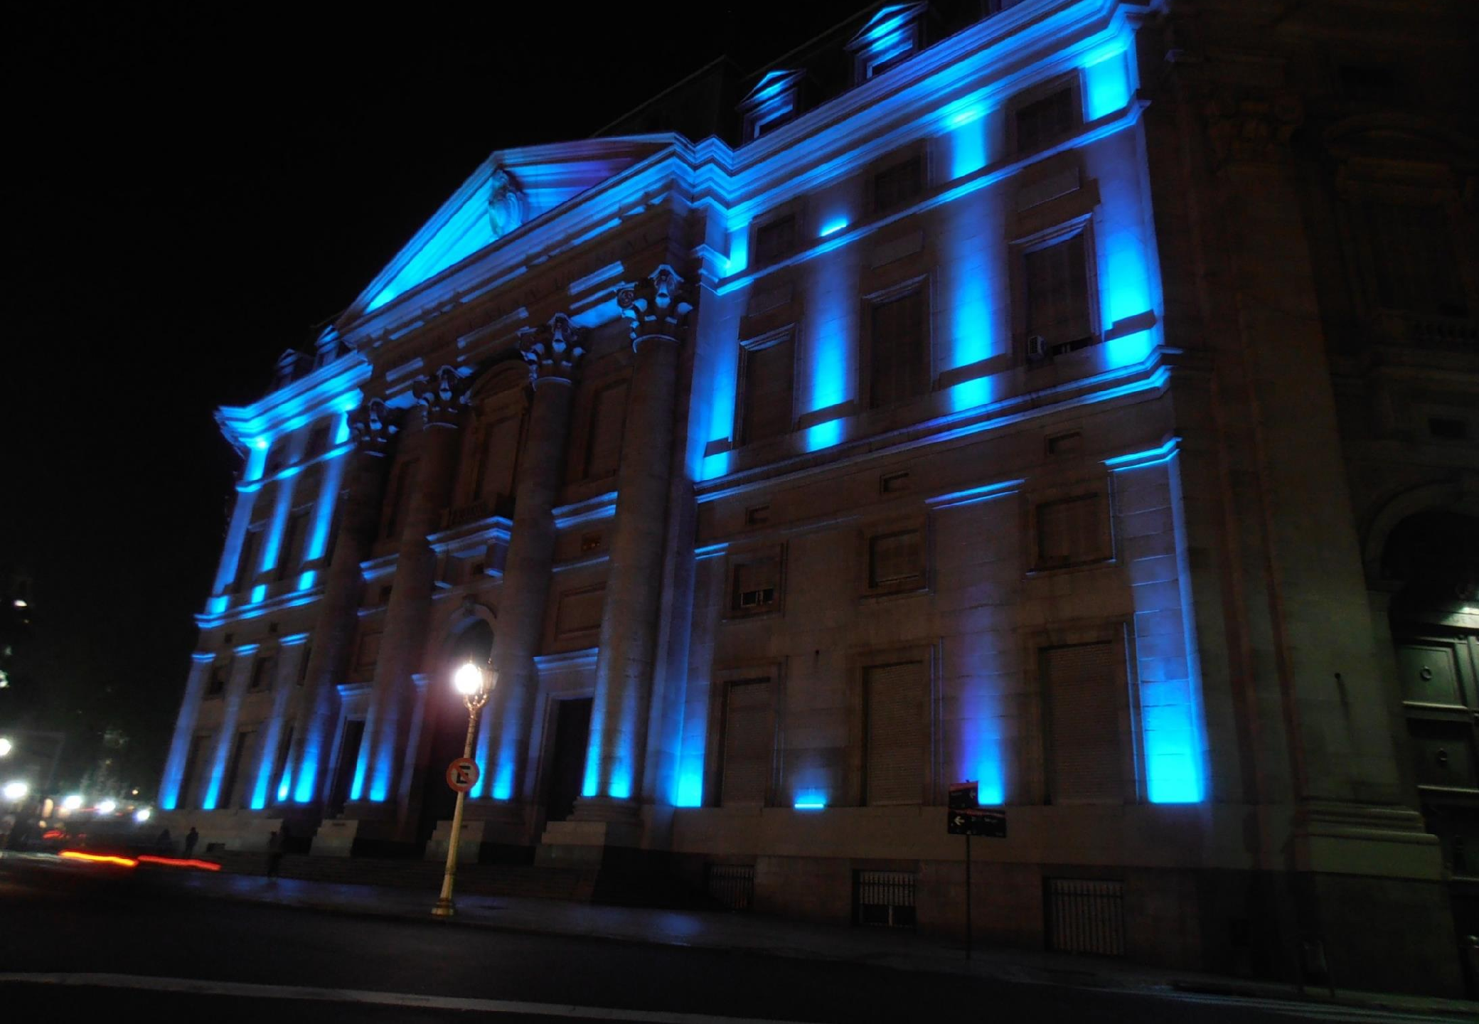



Slide 2

CRÉDITOS PARA PRODUCTORES RENSPA DE ALIMENTOS FRESCOS
En el marco de la Comunicación “A” N°7140, N°7240 y complementarias del BCRA.
INVERSION Y CAPITAL DE TRABAJO
(Reg. N° 623/716)
Destinada a MiPYMES :
Que desarrollen cultivo de vegetales, hortalizas, legumbres, frutas y producción de huevos.
Inscriptas en el RENSPA
Con certificado Mipyme.
Personas Jurídicas con 24 meses de inscripción ante la AFIP
en los CLAE definidos.
Personas Humanas menores de 65 años con 12 meses de inscripción ante la AFIP en los CLAE definidos.
Tasa Fija:
21% TNA
Monto máximo:
hasta 3 meses de venta del solicitante con un
tope de $ 3.000.000.
Incluye Bonificación de Tasa de
FONDEP:
3 p.p.a. para inversión
7 p.p.a. para capital de trabajo
La presente no es una oferta crediticia.
Sujeto a proceso de vinculación y/o análisis crediticio del Banco Nación, y a la aprobación y/o regulaciones que sobre la materia pudieran corresponder emanada de los organismos de contralor –B.C.R.A. y/o A.F.I.P. Garantizar SGR-
Las condiciones de la presente pueden ser modificadas unilateralmente por el Banco, en cualquier momento y sin previo aviso.
Vigencia: Hasta el 31.12.2021 o la ejecución total del cupo asignado a la operatoria.

Slide 3
CRÉDITOS PARA PRODUCTORES RENSPA DE ALIMENTOS FRESCOS
En el marco de la Comunicación “A” N°7140, N°7240 y complementarias del BCRA.
Plazo:
  Inversión: mínimo 48 meses, máximo 60 meses
(incluido el período de gracia de hasta 6 meses).
  Capital de Trabajo: hasta 36 meses (sin gracia).
Claes:
11310: Cultivo de papa, batata y
11321: Cultivo de tomate.
11329: Cultivo de bulbos, brotes, hortalizas de fruto n.c.p.
11331: Cultivo de hortalizas de hortalizas frescas.
11341: Cultivo de legumbres
11342: Cultivo de legumbre secas.
12200: Cultivo de frutas cítricas.
12311: Cultivo de manzana y pera.
12410: Cultivo de frutas tropicales y subtropicales.
14820: Producción de huevos.
Aval: de Garantizar SGR.
Proporción de apoyo: 100%.
Amortización: mensual, trimestral o semestral mediante Sistema Francés o Alemán según el caso.
https://www.bna.com.ar/Empresas
La presente no es una oferta crediticia.
Sujeto a proceso de vinculación y/o análisis crediticio del Banco Nación, y a la aprobación y/o regulaciones que sobre la materia pudieran corresponder emanada de los organismos de contralor –B.C.R.A. y/o A.F.I.P. Garantizar SGR-
Las condiciones de la presente pueden ser modificadas unilateralmente por el Banco, en cualquier momento y sin previo aviso.
Vigencia: Hasta el 31.12.2021 o la ejecución total del cupo asignado a la operatoria.

Slide 4
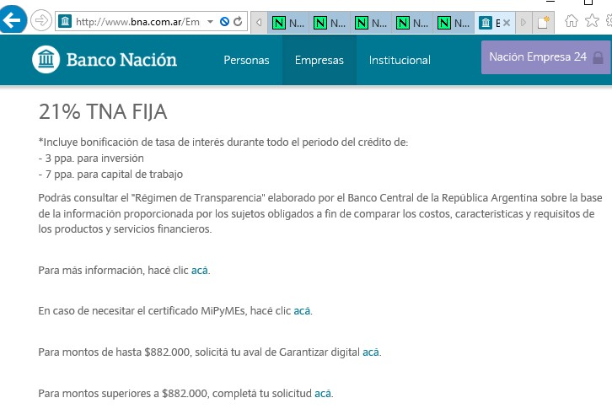

CRÉDITOS PARA PRODUCTORES RENSPA DE
ALIMENTOS FRESCOS
En el marco de la Comunicación “A” N°7140, N°7240 y complementarias del BCRA.
¿Cómo iniciar solicitud de crédito?
1: Ingresar a la web del BNA:
Según monto, elegí la opción que corresponda:
2:
Si el monto es menor a $882.000
podrá ingresar al primer vinculo
(A) y lo redirigirá a la web de Garantizar Digital.
Para montos
completará una
superiores, se
solicitud de
servicio (B) y será derivada a una Sucursal BNA.
(A)
(B)

Slide 5

CRÉDITOS PARA PRODUCTORES RENSPA DE ALIMENTOS FRESCOS
En el marco de la Comunicación “A” N°7140, N°7240 y comp. del BCRA.
MONOTRIBUTISTAS:
AVAL DIGITAL DE:
Montos máximos por categoría:
Categoría A: hasta $ 85.000
Categoría B y C: hasta $ 100.000
Categoría D: hasta $ 250.000
Categoría E y F: hasta $ 300.000
Categoría G: hasta $ 400.000
Categoría H: hasta $ 500.000
Categoría I: hasta $ 650.000
Categoría J: hasta $ 700.000
Categoría K: hasta $ 882.000
https://garantizar.com.ar/lineafrescos/
Personas Humanas hasta $882.000
12 meses de inscripción ante la AFIP en los CLAE definidos.
Certificado MiPyme
Inscriptas en el RENSPA
Menores de 65 años.
RESPONSABLES INSCRIPTOS : hasta $ 882.000.
La presente no es una oferta crediticia.
Sujeto a proceso de vinculación y/o análisis crediticio del Banco Nación, y a la aprobación y/o regulaciones que sobre la materia pudieran corresponder emanada de los organismos de contralor –B.C.R.A. y/o A.F.I.P. Garantizar SGR-
Las condiciones de la presente pueden ser modificadas unilateralmente por el Banco, en cualquier momento y sin previo aviso.
Vigencia: Hasta el 31.12.2021 o la ejecución total del cupo asignado a la operatoria.

Slide 6
CRÉDITOS PARA MIPYMES
En el marco de la Comunicación “A” N°7140, N°7240 y complementarias del BCRA.
AVAL DIGITAL DE:
http://www.garantizar.com.ar/garantizar-digital
CAPITAL DE TRABAJO
(Reg. N° 750_01)
Tasa Fija:
30% TNA
USUARIOS: Personas Humanas MiPyMEs indistintamente del Sector a la que pertenezca, que cuenten con un aval de ‘‘Garantizar Digital’’ y Certificado MiPyme.
MONTO: hasta $ 600.000 ⁽¹⁾.
PLAZO: único 36 meses.
GRACIA: sin gracia.
AMORTIZACION: Sistema Alemán.
Se ha incorporado una Condición particular para aquellas MiPyMEs cuyos puestos de conducción sean ejercidos por mujeres, estableciéndose exclusivamente para estos casos, una tasa de interés fija del 26% TNA.
⁽¹⁾ El monto máximo surgirá de la evaluación individual de cada caso.
La presente no es una oferta crediticia.
Sujeto a proceso de vinculación y/o análisis crediticio del Banco Nación, y a la aprobación y/o regulaciones que sobre la materia pudieran corresponder emanada de los organismos de contralor –B.C.R.A. y/o A.F.I.P. Garantizar SGR-
Las condiciones de la presente pueden ser modificadas unilateralmente por el Banco, en cualquier momento y sin previo aviso.

Slide 7
PRESTAMOS PARA COMERCIOS BNA+
Personas Humanas y Sociedades de Hecho del segmento “Micro”, según lo establecido en la Reglamentación N° 281, y que revistan el carácter de comercio en el sistema de Tarjetas de Crédito.
No se encuentran alcanzados aquellos Monotributistas de categorías Social, A, y B
USUARIOS: Personas Humanas y Sociedades de Hecho del segmento “Micro”, MONTO MAXIMO : Hasta $5.000.000
Monotributistas: hasta el equivalente a 3 meses de ventas del solicitante según categoría de monotributo.
• Responsables Inscriptos: hasta el equivalente a 3 meses de ventas del solicitante (el importe surgirá del promedio mensual de ventas de los últimos 6 meses), no pudiendo superar el máximo de la línea.
PLAZO: 12 Meses.
GRACIA: sin gracia.
AMORTIZACION: Sistema Frances.
Se ha incorporado una Condición particular para aquellas MiPyMEs cuyos puestos de conducción sean ejercidos por mujeres, estableciéndose exclusivamente para estos casos, una tasa de interés fija del 26% TNA.
.
Tasa Fija:
24% TNA

